Slide 1
Aspectos Generales sobre los Pozos Inyectores en la Exploración y Producción de Hidrocarburos
Agua de Producción y fluido de retorno
Jorge Italo Bahamon Pedrosa
Junio 10 de 2014

Slide 2
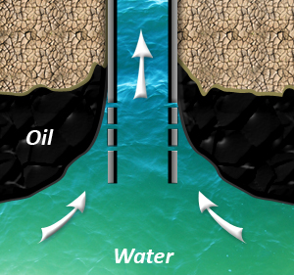
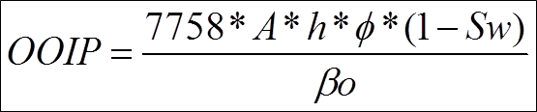
Agua de Producción
Condición de Saturación
Mecanismo de Empuje
Disposición de Agua en Superficie
Permeabilidad efectiva
Fuente: Tomado de QuickLook Software (HAL)
Notes:
EN LA ANIMACIÓN, LA FRANJA OIL, DEBE SER RECTANGULAR AL COMIENZO, Y PROGGRESIVAMENTE SE GENERA EL CONO POR LA ZONA LLAMADA AGUA.
Elaborar animación en la que suba el agua tal como lo indica la figura. .. Ya se hizo y se hipervinculo
Describa las causas de la producción de agua en un pozo petrolero, así como los factores que la hacen constituirse en un limitante de producción (tratamiento en superficie, costo de levantamiento, disposición, etc.)

Slide 3
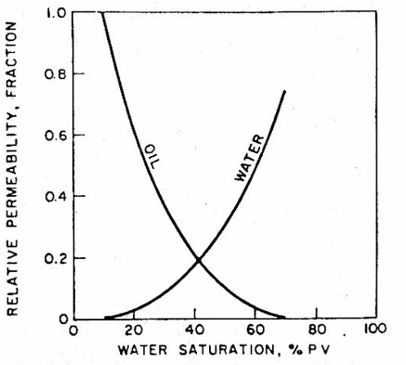
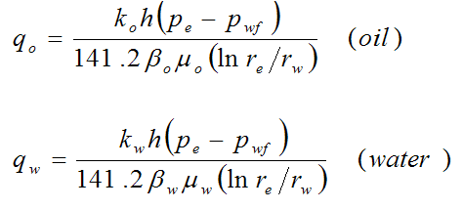
Efecto en Producción
Permeabilidad Absoluta (K): U fluido
Permeabilidad Efectiva(K_{x}): 2+ fluidos
Permeabilidad Relativa (K_{rx}): K_{x}/K
Fuente: Ecopetrol S.A
Notes:
Vectorizar esta imagen.
Describa las variables que determinan la producción de agua en un pozo de hidrocarburos?

Slide 4
Impacto de la producción de agua
Costo de Levantamiento
Costo de Manejo de Agua
Costos de Bombeo y Transporte
Costos de Transporte e Inyección
Costos de Tratamiento
Petróleo a venta
Agua a desecho
Costo de P.Agua – Pozo con 80 % BSW
Caso para una producción de 93 % BSW
Costo de Manejo de Agua = 0.28 US$/bbl agua
88% del Costo de Levantamiento (US$/bbl de crudo)
Petróleo + Agua
Costos de Bombeo
4*1 = $ 4
Notes:
Clarifica los costos asociados al manejo, levantamiento y disposición de agua.

Slide 5
Impacto de la producción de agua
Pwf₁
Pwf₂
IPR Fluido
IPR Agua
IPR Petróleo
Notes:
Enmarcado en el proceso anteriormente detallado, explica con base en el IPR planteado, el por qué la irrupción de agua debe tratarse una vez identificada, pues la movilidad y capacidad de flujo mayor del agua se constituye en un factor impactante en la produccion de fluidos totales del pozo.

Slide 6
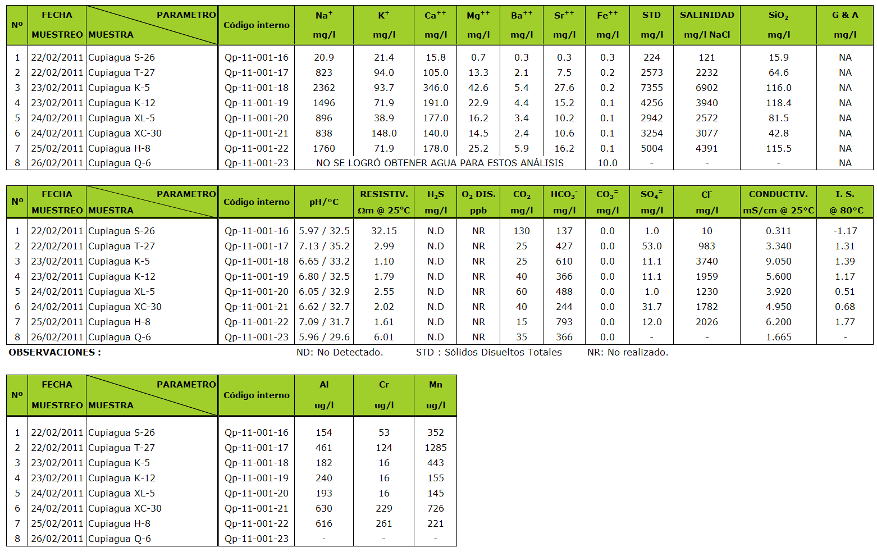
Características del Agua de Producción

Slide 7
Fluidos de Estimulación- Fracturamiento
OBJETIVO
Mejorar la conexión entre el pozo y el yacimiento creando un canal de alta conductividad que permita incrementar la producción (acelerar o incorporar reservas) y mejorar la economía del pozo incrementando su VPN.
Ver animación
Propósitos:
Incrementar productividad e inyectividad.
Sobrepaso de daño.
Cambio de patrón de flujo en las vecindades de pozos.
Acelerar o incorporar reservas.

Slide 8
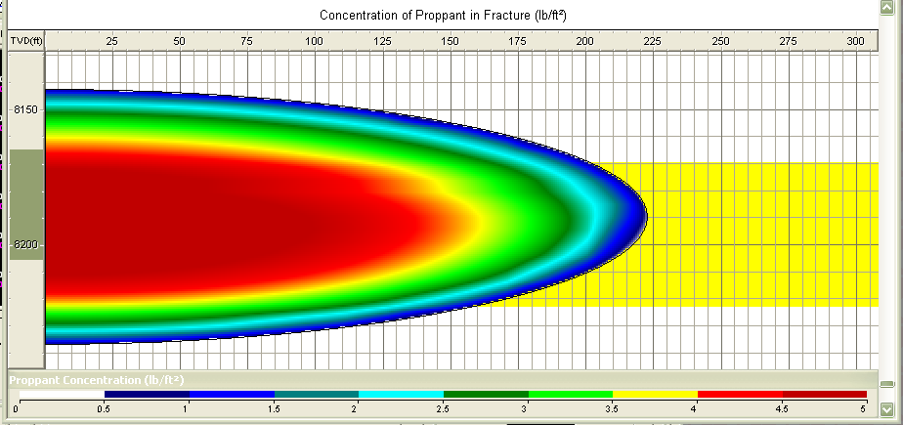
Fluidos de Estimulación- Fracturamiento
Primero se crea la fractura, luego se mantiene abierta usando propante de este modo se genera una zona de alta conductividad.
Conductividad

Slide 9
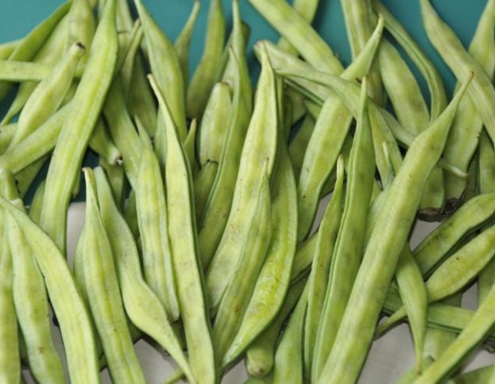
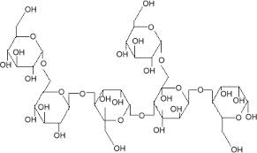
Fluidos de Estimulación- Fracturamiento
Fluido Base (Agua/ aceite)
Biocida
Controlador de Arcilla
Polímero
Activador
Rompedor
Buffer (opcional)
Buffer (opcional)
Estabilizador (opcional)
Gel Base
Fluido Activado

Slide 10
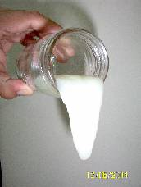
Fluidos de Estimulación- Fracturamiento
Viscosidad
Limpieza
Fricciones
Compatibilidad
Fluid loss
Notes:
The fluid is the material used to create the fracture, transport the proppant and leave it placed on the pay zone. The main considerations, then, need to be related with each of those processes.

Slide 11
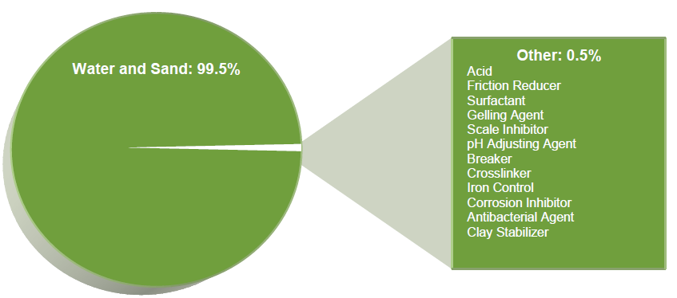
Fluidos de Estimulación- Fracturamiento

Slide 12
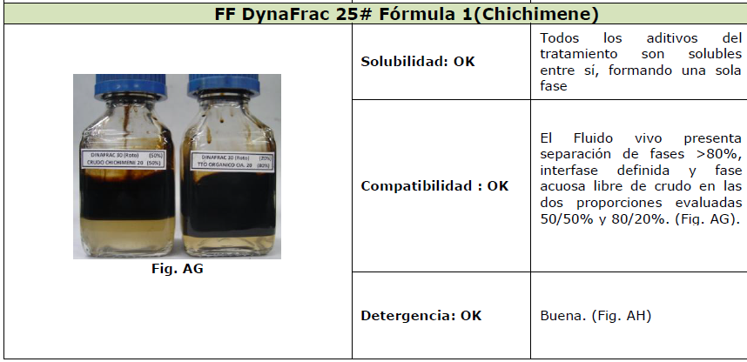
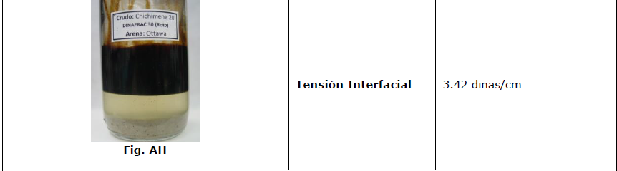
Pruebas de Laboratorio

Slide 13
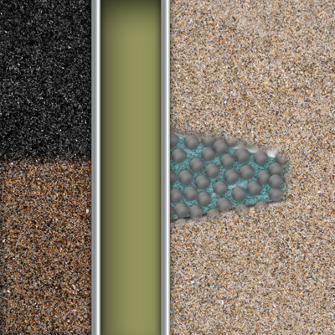
Fluido de Retorno
Fluido resultado de producción de
Hidrocarburos
Agua de formación
Fluidos Inyectados
Flowback de fluidos inyectados en tratamientos

Slide 14
Fluido de Retorno
Flowback de fluidos inyectados en tratamientos

Slide 15
Operación
Tanques
Arenero
Blender
Bombas
Bombas
Manifold
Centro de Comando
Pozo
Notes:
Gel filter cakes are highly concentrated polymer films that are often difficult to remove.

Slide 16
Pozo
Notes:
Gel filter cakes are highly concentrated polymer films that are often difficult to remove.

Slide 17
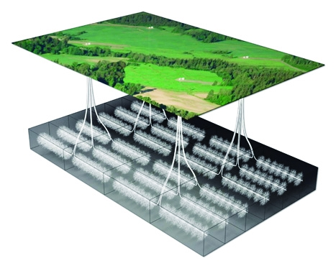
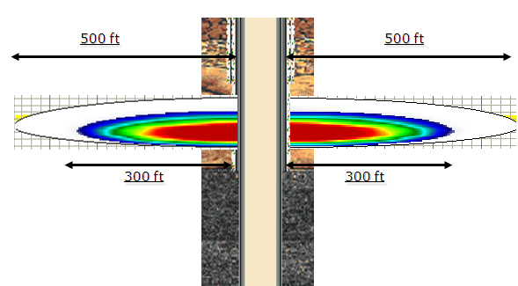

Diseño
Convencional
No Convencional
Cambio en el patrón de Flujo
“Bypass” Skin
Modelo Pseudo 3D
Conductividad Adimensional (Fcd)
“Fracturabilidad”
Geometria
Creacion de redes
Propiedades Geomecanicas

Slide 18
Tamaño de los tratamientos
Convencional

Slide 19
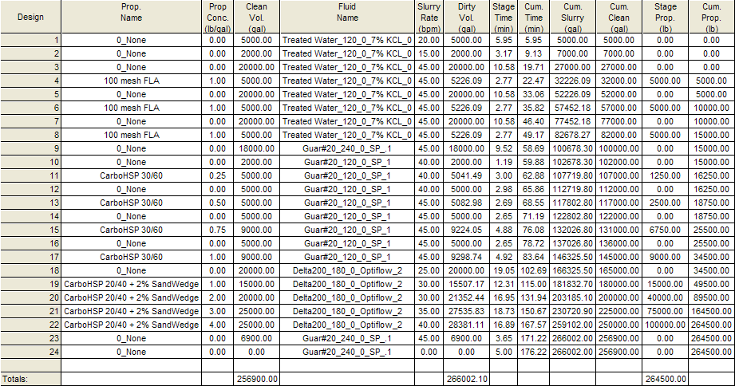
Tamaño de los tratamientos
No Convencional

Slide 20
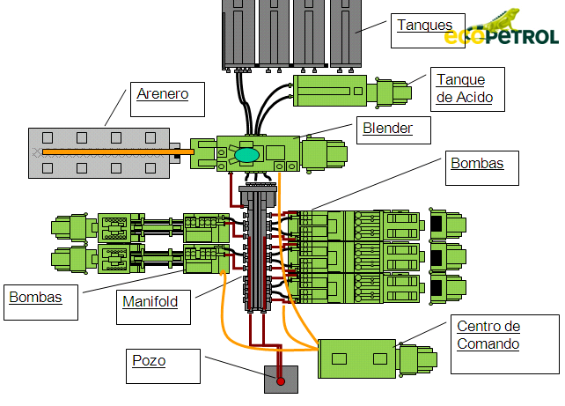
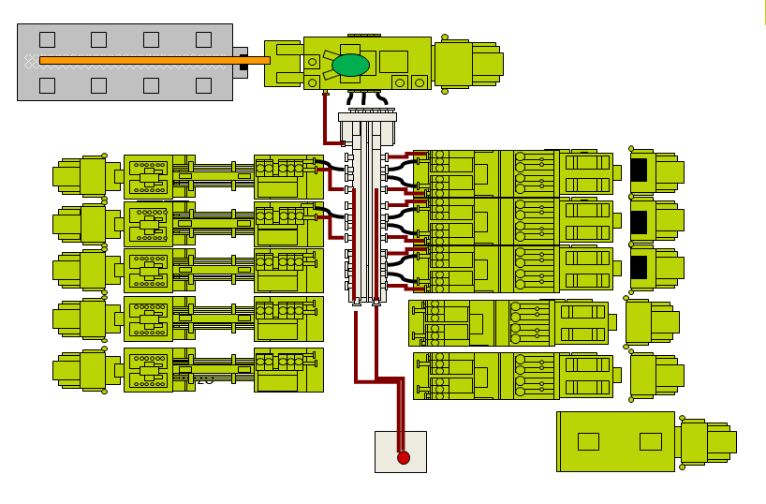
Operación
Convencional
No Convencional
Presión
Flujo Volumétrico

Slide 21
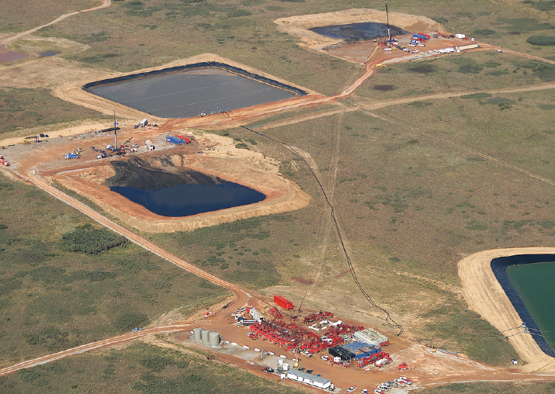
Logísticas No convencionales
Del agua inyectada en trabajos de estimulación por fracturamiento hidráulico, se retorna en promedio 30% del volumen de tratamiento que en ocasiones puede ser reutilizado para nuevas intervenciones

Slide 22
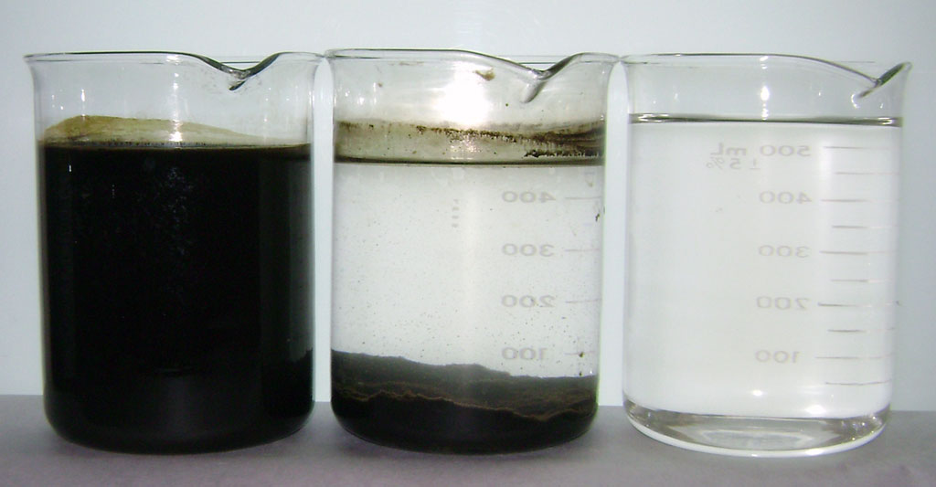
Agua tratada con unidad de Ionización

Slide 23
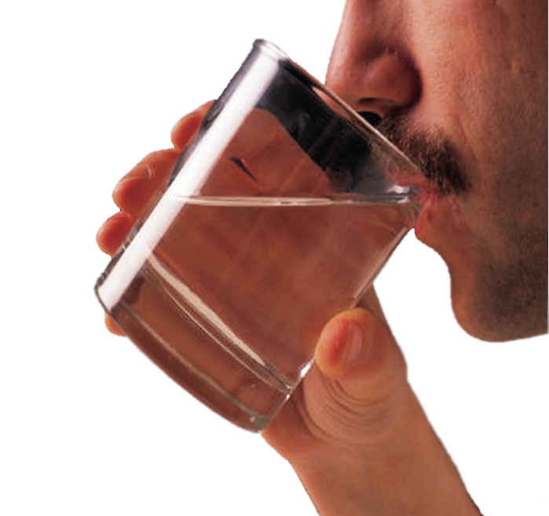
RECESO
Notes:
23

